Slide 1
第6章 分治
Notes:
欢迎辞

Slide 2
A simple example
Find both the minimum and maximum in an array of integers A[1..n] and assume that n is a power of 2.
The straightforward method:
  1. x←A[1]; y←A[1]
  2. for i←2 to n
  3. if A[i]<x then x←A[i]
  4. if A[i]>y then y←A[i]
  5. end for
  6. return (x,y)
The number of element comparisons: 2n-2

Slide 3
Algorithm 6.1 MINMAX
Input: An array A[1..n] of n integers, where n is a power of 2
Output: (x,y), the minimum and maximum integers in A
1. minmax(1,n)
Procedure minmax(low,high)
1. if high-low=1 then
2. if A[low]<A[high] then return (A[low],A[high])
3. else return (A[high],A[low])
4. end if
5. else
6. mid←⎣(low+high)/2⎦
7. (x1,y1)←minmax(low,mid)
8. (x2,y2)←minimax(mid+1,high)
9. x←min{x1,x2}
10. y←max{y1,y2}
11. return (x,y)
12. endif
The number of element comparisons:
(3n/2)-2

Slide 4
算法总体思想
将要求解的较大规模的问题分割成k个更小规模的子问题。
对这k个子问题分别求解。如果子问题的规模仍然不够小，则再划分为k个子问题，如此递归的进行下去，直到问题规模足够小，很容易求出其解为止。
T(n)
=
n
T(n/2)
T(n/2)
T(n/2)
T(n/2)

Slide 5
算法总体思想
对这k个子问题分别求解。如果子问题的规模仍然不够小，则再划分为k个子问题，如此递归的进行下去，直到问题规模足够小，很容易求出其解为止。
将求出的小规模的问题的解合并为一个更大规模的问题的解，自底向上逐步求出原来问题的解。
T(n)
=
n
n/2
n/2
n/2
n/2
T(n/4)
T(n/4)
T(n/4)
T(n/4)
T(n/4)
T(n/4)
T(n/4)
T(n/4)
T(n/4)
T(n/4)
T(n/4)
T(n/4)
T(n/4)
T(n/4)
T(n/4)
T(n/4)

Slide 6
算法总体思想
将求出的小规模的问题的解合并为一个更大规模的问题的解，自底向上逐步求出原来问题的解。
T(n)
=
n
n/2
n/2
n/2
n/2
T(n/4)
T(n/4)
T(n/4)
T(n/4)
T(n/4)
T(n/4)
T(n/4)
T(n/4)
T(n/4)
T(n/4)
T(n/4)
T(n/4)
T(n/4)
T(n/4)
T(n/4)
T(n/4)

Slide 7
算法总体思想
将求出的小规模的问题的解合并为一个更大规模的问题的解，自底向上逐步求出原来问题的解。
T(n)
分治法的设计思想是，将一个难以直接解决的大问题，
分割成一些规模较小的相同问题，以便各个击破，
分而治之。
凡治众如治寡，分数是也。
----孙子兵法
=
n
n/2
n/2
n/2
n/2
T(n/4)
T(n/4)
T(n/4)
T(n/4)
T(n/4)
T(n/4)
T(n/4)
T(n/4)
T(n/4)
T(n/4)
T(n/4)
T(n/4)
T(n/4)
T(n/4)
T(n/4)
T(n/4)

Slide 8
分治法的适用条件
分治法所能解决的问题一般具有以下几个特征：
该问题的规模缩小到一定的程度就可以容易地解决；
该问题可以分解为若干个规模较小的相同问题，即该问题具有最优子结构性质
利用该问题分解出的子问题的解可以合并为该问题的解；
该问题所分解出的各个子问题是相互独立的，即子问题之间不包含公共的子问题。
因为问题的计算复杂性一般是随着问题规模的增加而增加，因此大部分问题满足这个特征。
这条特征是应用分治法的前提，它也是大多数问题可以满足的，此特征反映了递归思想的应用
能否利用分治法完全取决于问题是否具有这条特征，如果具备了前两条特征，而不具备第三条特征，则可以考虑贪心算法或动态规划。
这条特征涉及到分治法的效率，如果各子问题是不独立的，则分治法要做许多不必要的工作，重复地解公共的子问题，此时虽然也可用分治法，但一般用动态规划较好。

Slide 9
分治法的基本步骤
divide-and-conquer(P)
{
if ( | P | <= n0) adhoc(P); //解决小规模的问题
divide P into smaller subinstances P1,P2,...,Pk；//分解问题
for (i=1,i<=k,i++)
yi=divide-and-conquer(Pi); //递归的解各子问题
return merge(y1,...,yk); //将各子问题的解合并为原问题的解
}
人们从大量实践中发现，在用分治法设计算法时，最好使子问题的规模大致相同。即将一个问题分成大小相等的k个子问题的处理方法是行之有效的。这种使子问题规模大致相等的做法是出自一种平衡(balancing)子问题的思想，它几乎总是比子问题规模不等的做法要好。

Slide 10
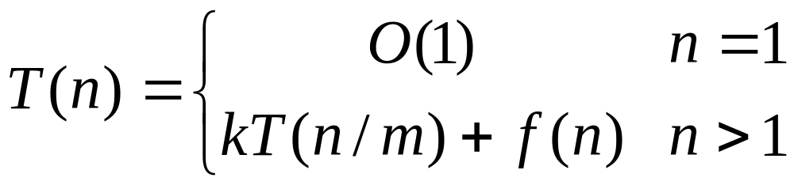
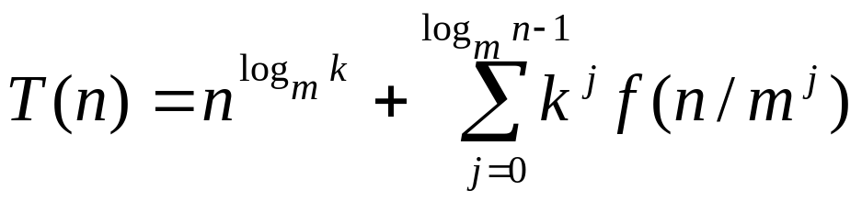
分治法的复杂性分析
一个分治法将规模为n的问题分成k个规模为n／m的子问题去解。设分解阀值n0=1，且adhoc解规模为1的问题耗费1个单位时间。再设将原问题分解为k个子问题以及用merge将k个子问题的解合并为原问题的解需用f(n)个单位时间。用T(n)表示该分治法解规模为|P|=n的问题所需的计算时间，则有：
通过迭代法求得方程的解：
注意：递归方程及其解只给出n等于m的方幂时T(n)的值，但是如果认为T(n)足够平滑，那么由n等于m的方幂时T(n)的值可以估计T(n)的增长速度。通常假定T(n)是单调上升的，从而当m^{i}≤n<m^{i+1}时，T(m^{i})≤T(n)<T(m^{i+1})。

Slide 11
二分搜索技术
给定已按升序排好序的n个元素a[0:n-1]，现要在这n个元素中找出一特定元素x。
分析：
该问题的规模缩小到一定的程度就可以容易地解决；
该问题可以分解为若干个规模较小的相同问题;
分解出的子问题的解可以合并为原问题的解；
分解出的各个子问题是相互独立的。
分析：如果n=1即只有一个元素，则只要比较这个元素和x就可以确定x是否在表中。因此这个问题满足分治法的第一个适用条件
分析：比较x和a的中间元素a[mid]，若x=a[mid]，则x在L中的位置就是mid；如果x<a[mid]，由于a是递增排序的，因此假如x在a中的话，x必然排在a[mid]的前面，所以我们只要在a[mid]的前面查找x即可；如果x>a[i]，同理我们只要在a[mid]的后面查找x即可。无论是在前面还是后面查找x，其方法都和在a中查找x一样，只不过是查找的规模缩小了。这就说明了此问题满足分治法的第二个和第三个适用条件。
分析：很显然此问题分解出的子问题相互独立，即在a[i]的前面或后面查找x是独立的子问题，因此满足分治法的第四个适用条件。

Slide 12
二分搜索技术
给定已按升序排好序的n个元素a[0:n-1]，现要在这n个元素中找出一特定元素x。
算法复杂度分析：
每执行一次算法的while循环， 待搜索数组的大小减少一半。因此，在最坏情况下，while循环被执行了O(logn) 次。循环体内运算需要O(1) 时间，因此整个算法在最坏情况下的计算时间复杂性为O(logn) 。
据此容易设计出二分搜索算法：
public static int binarySearch(int [] a, int x, int n)
{
// 在 a[0] <= a[1] <= ... <= a[n-1] 中搜索 x
// 找到x时返回其在数组中的位置，否则返回-1
int left = 0; int right = n - 1;
while (left <= right) {
int middle = (left + right)/2;
if (x == a[middle]) return middle;
if (x > a[middle]) left = middle + 1;
else right = middle - 1;
}
return -1; // 未找到x
}
思考题：给定a，用二分法设计出求a^{n}的算法。

Slide 13

大整数的乘法
请设计一个有效的算法，可以进行两个n位大整数的乘法运算
小学的方法：O(n²) ✗效率太低
分治法:
复杂度分析
T(n)=O(n²) ✗没有改进☹
X =
Y =
X = a 2^{n/2} + b Y = c 2^{n/2} + d
XY = ac 2^{n} + (ad+bc) 2^{n/2} + bd
a
b
c
d

Slide 14

大整数的乘法
请设计一个有效的算法，可以进行两个n位大整数的乘法运算
小学的方法：O(n²) ✗效率太低
分治法:
复杂度分析
T(n)=O(n^{log3}) =O(n^{1.59})✓较大的改进☺
XY = ac 2^{n} + (ad+bc) 2^{n/2} + bd
为了降低时间复杂度，必须减少乘法的次数。
XY = ac 2^{n} + ((a-c)(b-d)+ac+bd) 2^{n/2} + bd
XY = ac 2^{n} + ((a+c)(b+d)-ac-bd) 2^{n/2} + bd
细节问题：两个XY的复杂度都是O(n^{log3})，但考虑到a+c,b+d可能得到m+1位的结果，使问题的规模变大，故不选择第2种方案。

Slide 15
大整数的乘法
请设计一个有效的算法，可以进行两个n位大整数的乘法运算
小学的方法：O(n²) ✗效率太低
分治法: O(n^{1.59}) ✓较大的改进
更快的方法??
如果将大整数分成更多段，用更复杂的方式把它们组合起来，将有可能得到更优的算法。
最终的，这个思想导致了快速傅利叶变换(Fast Fourier Transform)的产生。该方法也可以看作是一个复杂的分治算法，对于大整数乘法，它能在O(nlogn)时间内解决。
是否能找到线性时间的算法？？？目前为止还没有结果。

Slide 16
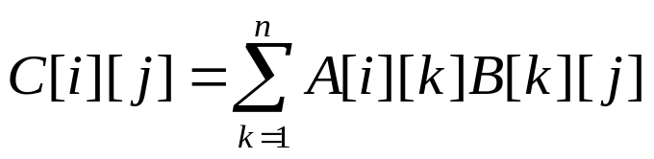
Strassen矩阵乘法
传统方法：O(n³)
A和B的乘积矩阵C中的元素C[i,j]定义为:
若依此定义来计算A和B的乘积矩阵C，则每计算C的一个元素C[i][j]，需要做n次乘法和n-1次加法。因此，算出矩阵C的 个元素所需的计算时间为O(n³)

Slide 17






Strassen矩阵乘法
传统方法：O(n³)
分治法:
复杂度分析
T(n)=O(n³) ✗没有改进☹
使用与上例类似的技术，将矩阵A，B和C中每一矩阵都分块成4个大小相等的子矩阵。由此可将方程C=AB重写为：
由此可得：

Slide 18
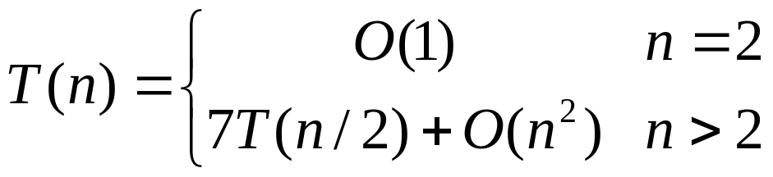











Strassen矩阵乘法
传统方法：O(n³)
分治法:
复杂度分析
T(n)=O(n^{log7}) =O(n^{2.81})✓较大的改进☺
为了降低时间复杂度，必须减少乘法的次数。

Slide 19
Strassen矩阵乘法
传统方法：O(n³)
分治法: O(n^{2.81})
更快的方法??
Hopcroft和Kerr已经证明(1971)，计算2个２×２矩阵的乘积，7次乘法是必要的。因此，要想进一步改进矩阵乘法的时间复杂性，就不能再基于计算2×2矩阵的7次乘法这样的方法了。或许应当研究３×３或５×５矩阵的更好算法。
在Strassen之后又有许多算法改进了矩阵乘法的计算时间复杂性。目前最好的计算时间上界是 O(n^{2.376})
是否能找到O(n²)的算法？？？目前为止还没有结果。

Slide 20


棋盘覆盖
在一个2^{k}×2^{k} 个方格组成的棋盘中，恰有一个方格与其他方格不同，称该方格为一特殊方格，且称该棋盘为一特殊棋盘。在棋盘覆盖问题中，要用图示的4种不同形态的L型骨牌覆盖给定的特殊棋盘上除特殊方格以外的所有方格，且任何2个L型骨牌不得重叠覆盖。

Slide 21

棋盘覆盖
当k>0时，将2^{k}×2^{k}棋盘分割为4个2^{k-1}×2^{k-1} 子棋盘(a)所示。
特殊方格必位于4个较小子棋盘之一中，其余3个子棋盘中无特殊方格。为了将这3个无特殊方格的子棋盘转化为特殊棋盘，可以用一个L型骨牌覆盖这3个较小棋盘的会合处，如 (b)所示，从而将原问题转化为4个较小规模的棋盘覆盖问题。递归地使用这种分割，直至棋盘简化为棋盘1×1。

Slide 22

棋盘覆盖
public void chessBoard(int tr, int tc, int dr, int dc, int size)
{
if (size == 1) return;
int t = tile++, // L型骨牌号
s = size/2; // 分割棋盘
// 覆盖左上角子棋盘
if (dr < tr + s && dc < tc + s)
// 特殊方格在此棋盘中
chessBoard(tr, tc, dr, dc, s);
else {// 此棋盘中无特殊方格
// 用 t 号L型骨牌覆盖右下角
board[tr + s - 1][tc + s - 1] = t;
// 覆盖其余方格
chessBoard(tr, tc, tr+s-1, tc+s-1, s);}
// 覆盖右上角子棋盘
if (dr < tr + s && dc >= tc + s)
// 特殊方格在此棋盘中
chessBoard(tr, tc+s, dr, dc, s);
else {// 此棋盘中无特殊方格
// 用 t 号L型骨牌覆盖左下角
board[tr + s - 1][tc + s] = t;
// 覆盖其余方格
chessBoard(tr, tc+s, tr+s-1, tc+s, s);}
// 覆盖左下角子棋盘
if (dr >= tr + s && dc < tc + s)
// 特殊方格在此棋盘中
chessBoard(tr+s, tc, dr, dc, s);
else {// 用 t 号L型骨牌覆盖右上角
board[tr + s][tc + s - 1] = t;
// 覆盖其余方格
chessBoard(tr+s, tc, tr+s, tc+s-1, s);}
// 覆盖右下角子棋盘
if (dr >= tr + s && dc >= tc + s)
// 特殊方格在此棋盘中
chessBoard(tr+s, tc+s, dr, dc, s);
else {// 用 t 号L型骨牌覆盖左上角
board[tr + s][tc + s] = t;
// 覆盖其余方格
chessBoard(tr+s, tc+s, tr+s, tc+s, s);}
}
复杂度分析
T(n)=O(4^{k}) 渐进意义下的最优算法

Slide 23

合并排序
基本思想：将待排序元素分成大小大致相同的2个子集合，分别对2个子集合进行排序，最终将排好序的子集合合并成为所要求的排好序的集合。
复杂度分析
T(n)=O(nlogn) 渐进意义下的最优算法
public static void mergeSort(Comparable a[], int left, int right)
{
if (left<right) {//至少有2个元素
int i=(left+right)/2; //取中点
mergeSort(a, left, i);
mergeSort(a, i+1, right);
merge(a, b, left, i, right); //合并到数组b
copy(a, b, left, right); //复制回数组a
}
}

Slide 24
合并排序
算法mergeSort的递归过程可以消去。
初始序列
[49] [38] [65] [97] [76] [13] [27]
第一步
[38 49] [65 97] [13 76] [27]
第二步
[38 49 65 97] [13 27 76]
第三步
[13 27 38 49 65 76 97]

Slide 25
合并排序
最坏时间复杂度：O(nlogn)
平均时间复杂度：O(nlogn)
辅助空间：O(n)
稳定性：稳定
思考题：给定数组A[1:n]，修改合并排序算法，求出该数组的逆序对数。

Slide 26
快速排序
快速排序是对气泡排序的一种改进方法
它是由C.A.R. Hoare于1962年提出的
在快速排序中，记录的比较和交换是从两端向中间
进行的，关键字较大的记录一次就能交换到后面单
元，关键字较小的记录一次就能交换到前面单元，
记录每次移动的距离较大，因而总的比较和移动次
数较少。
private static void qSort(int p, int r)
{
if (p<r) {
int q=partition(p,r); //以a[p]为基准元素将a[p:r]划分成3段a[p:q-1],a[q]和a[q+1:r]，使得a[p:q-1]中任何元素小于等于a[q]，a[q+1:r]中任何元素大于等于a[q]。下标q在划分过程中确定。
qSort (p,q-1); //对左半段排序
qSort (q+1,r); //对右半段排序
}
}

Slide 27


快速排序
private static int partition (int p, int r)
{
int i = p,
j = r + 1;
Comparable x = a[p];
// 将>= x的元素交换到左边区域
// 将<= x的元素交换到右边区域
while (true) {
while (a[++i].compareTo(x) < 0);
while (a[--j].compareTo(x) > 0);
if (i >= j) break;
MyMath.swap(a, i, j);
}
a[p] = a[j];
a[j] = x;
return j;
}
{6, 7, 5, 2, 5, 8}
初始序列
{6, 7, 5, 2, 5, 8}
j--;
{5, 7, 5, 2, 6, 8}
i++;
{5, 6, 5, 2, 7, 8}
j--;
{5, 2, 5, 6, 7, 8}
i++;
{5, 2, 5} 6 {7, 8}
完成
快速排序具有不稳定性。

Slide 28
Algorithm 6.5 SPLIT
Input: An array of elements A[low..high]
Output: 1) A with its elements rearranged, if necessary, as described above
2) w, the new position of the splitting element A[low]
1. i←low
2. x←A[low]
3. for j←low+1 to high
4. if A[j]≤x then
5. i←i+1
6. if i≠j then interchange A[i] and A[j]
7. end if
8. end for
9. interchange A[low] and A[i]
10. w←i
11. return A and w
快速排序
最坏时间复杂度：O(n²)
平均时间复杂度：O(nlogn)
辅助空间：O(n)或O(logn)
稳定性：不稳定

Slide 29
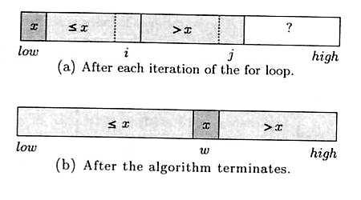
Throughout the execution of the algorithm, we maintain two pointers i and j that are initially set to low and low+1, respectively. These two pointers move from left to right so that after each iteration of the for loop, we have
1) A[low]=x
2) A[k]≤x for all k, low≤k≤i
3) A[k]>x for all k, i<k≤j
Observation 6.3: The number of element comparisons performed by Algorithm SPLIT is exactly n-1. Thus the time complexity is Θ(n)
The only extra space used by Algorithm SPLIT is that needed to hold its local variables. Thus the space complexity is Θ(1)

Slide 30
线性时间选择
如果能在线性时间内找到一个划分基准，使得按这个基准所划分出的2个子数组的长度都至少为原数组长度的ε倍(0<ε<1是某个正常数)，那么就可以在最坏情况下用O(n)时间完成选择任务。
例如，若ε=9/10，算法递归调用所产生的子数组的长度至少缩短1/10。所以，在最坏情况下，算法所需的计算时间T(n)满足递归式T(n)≤T(9n/10)+O(n) 。由此可得T(n)=O(n)。

Slide 31
Selection: Finding the Median and the k-th Element
The median of a sequence of n numbers A[1..n] is the middle
element, or the n/2 -th smallest element.
A straightforward method of finding the median, or the k-th
element, is to sort all elements and pick the k-th element. This
takes Ω(n log n) times.

Slide 32
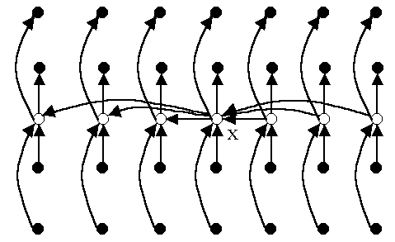
线性时间选择
将n个输入元素划分成⎡n/5⎤个组，每组5个元素，只可能有一个组不是5个元素。用任意一种排序算法，将每组中的元素排好序，并取出每组的中位数，共⎡n/5⎤个。
递归调用select来找出这⎡n/5⎤个元素的中位数。如果⎡n/5⎤是偶数，就找它的2个中位数中较大的一个。以这个元素作为划分基准。
设所有元素互不相同。在这种情况下，找出的基准x至少比3(n-5)/10个元素大，因为在每一组中有2个元素小于本组的中位数，而n/5个中位数中又有(n-5)/10个小于基准x。同理，基准x也至少比3(n-5)/10个元素小。而当n≥75时，3(n-5)/10≥n/4所以按此基准划分所得的2个子数组的长度都至少缩短1/4。

Slide 33
Algorithm 6.4 SELECT
Input An array A[1..n] of n elements and an integer k, 1≤k≤n
Output: the kth smallest element in A
1. select(A,1,n,k)
Procedure select(A,low,high,k)
1. p←high-low+1
2. if p<44 then sort A and return (A[k])
3. Let q=⎣p/5⎦. Divide A into q groups of 5 elements each. If 5 does not divide p then discard the remaining elements
4. Sort each of the q groups individually and extracts its median. Let the set of medians be M
5. mm←select(M,1,q,⎡q/2⎤) {mm is the median of medians}
6. Partition A[low..high] into three arrays: A1={a|a<mm}, A2={a|a=mm}, A3={a|a>mm}
7. case
|A1|≥k: return select(A1,1,|A1|,k)
|A1|+|A2|≥k: return mm
|A1|+|A2|<k: return select(A3,1,|A3|,k-|A1|-|A2|)
8. end case

Slide 34
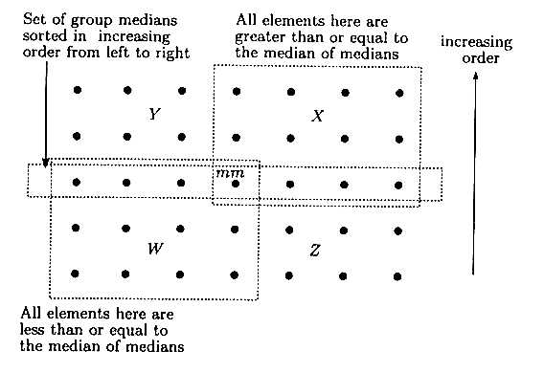
Analysis of the selection algorithm
Theorem 6.4 The kth smallest element in a set of n elements drawn from a linearly ordered set can be founded in Θ(n) time. In particular, the median of n elements can be found in Θ(n) time
Why the “magic number” 5?

Slide 35
Selection
Procedure select(A, low, high, k)
1. p ← high − low + 1
2. if p < 44 then sort A and return (A[k])
3. Let q = p/5 . Divide A into q groups of 5 elements each. If
5 does not divide p, then discard the remaining elements.
4. Sort each of the q groups individually and extract its median.
Let the set of the medians be M.
5. mm ← select(M, 1, q, q/2 )
6. Partition A[low..high] into three arrays:
A1 = {a | a < mm}; A2 = {a | a = mm}
A3 = {a | a > mm}
7. case
|A1| ≥ k: return select(A1, 1, |A1|, k)
|A1| < k and |A1| + |A2| ≥ k: return mm
|A1| + |A2| < k: return select(A3, 1, |A3|, k − |A1| − |A2|)
8. end case

Slide 36
Selection
Steps 1-5 make sure that A1 and A3 are not too small.

Slide 37
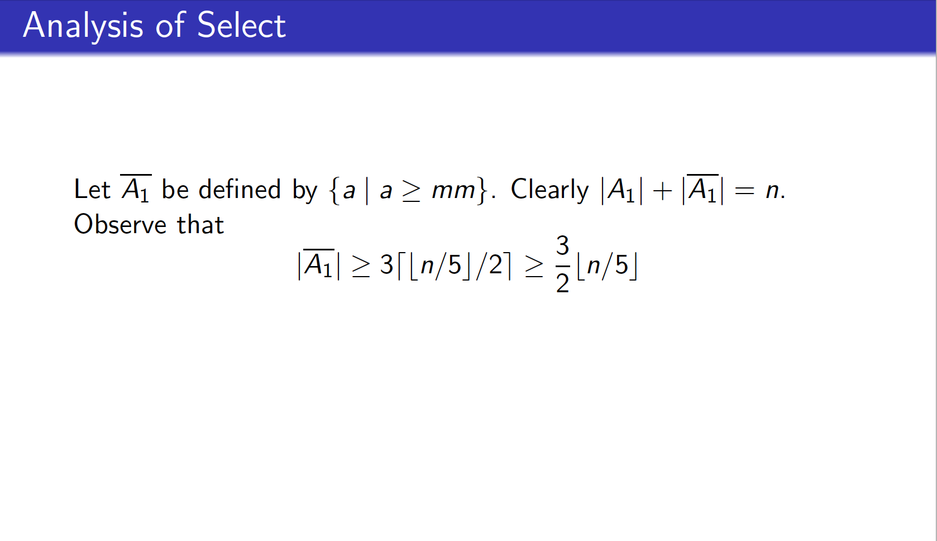

Slide 38
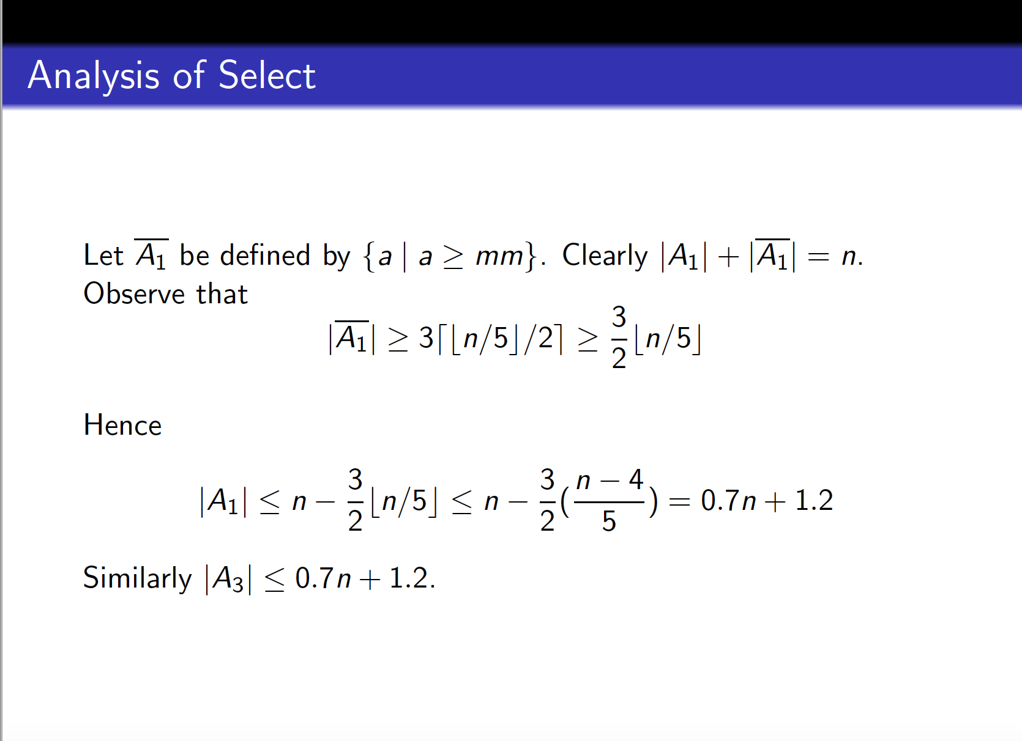

Slide 39
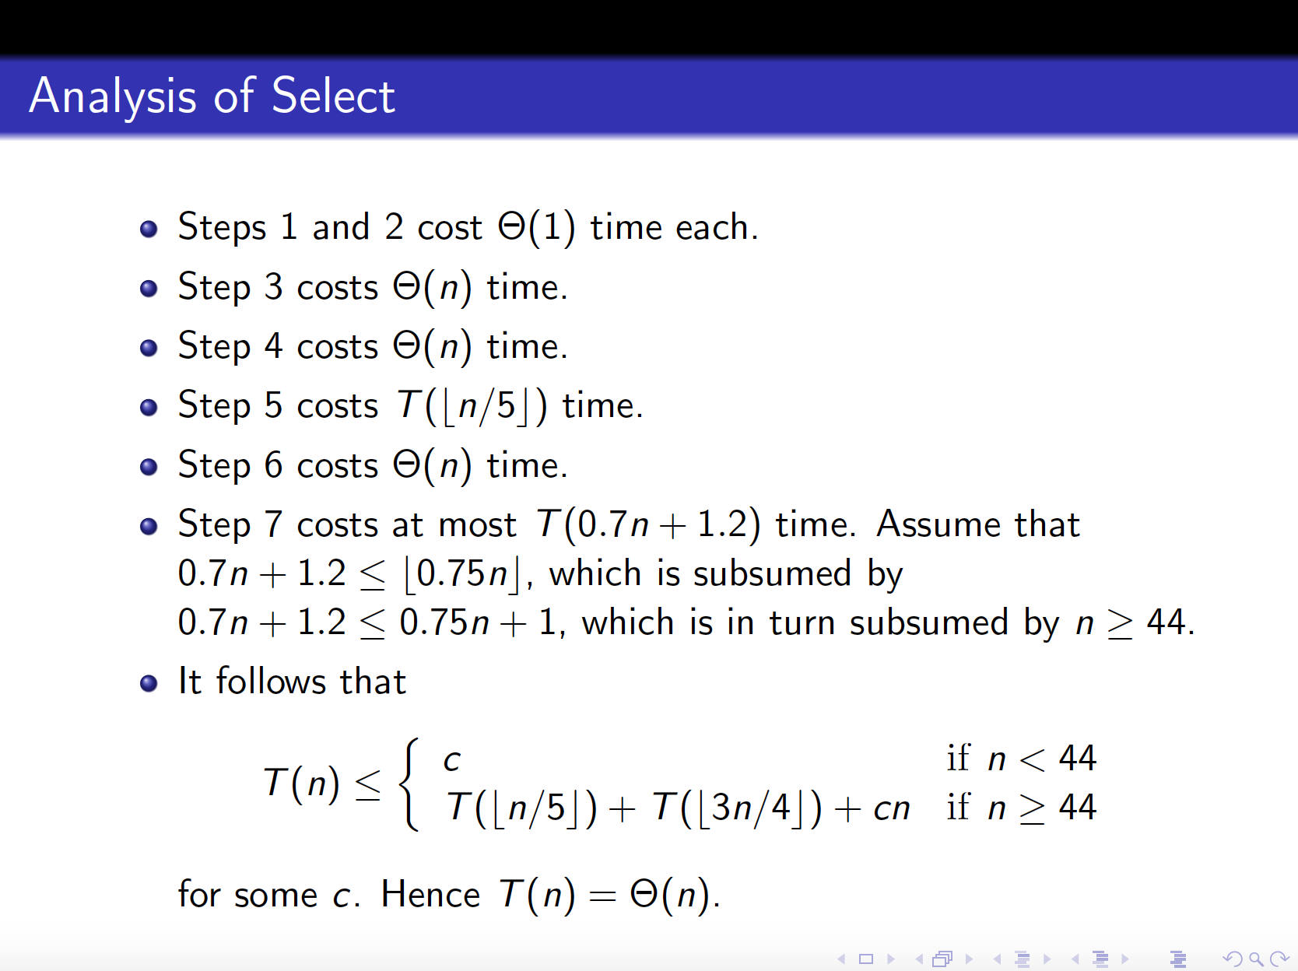

Slide 40

最接近点对问题
选取一垂直线l:x=m来作为分割直线。其中m为S中各点x坐标的中位数。由此将S分割为S1和S2。
递归地在S1和S2上找出其最小距离d1和d2，并设d=min{d1,d2}，S中的最接近点对或者是d，或者是某个{p,q}，其中p∈P1且q∈P2。
能否在线性时间内找到p,q？

Slide 41


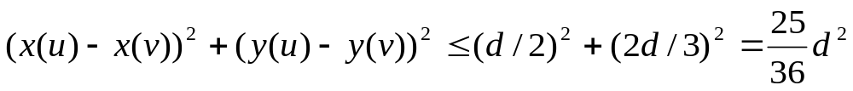
最接近点对问题
能否在线性时间内找到p3,q3？
考虑P1中任意一点p，它若与P2中的点q构成最接近点对的候选者，则必有distance(p，q)＜d。满足这个条件的P2中的点一定落在一个d×2d的矩形R中
由d的意义可知，P2中任何2个S中的点的距离都不小于d。由此可以推出矩形R中最多只有6个S中的点。
因此，在分治法的合并步骤中最多只需要检查6×n/2=3n个候选者
证明:将矩形R的长为2d的边3等分，将它的长为d的边2等分，由此导出6个(d/2)×(2d/3)的矩形。若矩形R中有多于6个S中的点，则由鸽舍原理易知至少有一个(d/2)×(2d/3)的小矩形中有2个以上S中的点。设u，v是位于同一小矩形中的2个点，则
distance(u,v)<d。这与d的意义相矛盾。

Slide 42
最接近点对问题
为了确切地知道要检查哪6个点，可以将p和P2中所有S2的点投影到垂直线l上。由于能与p点一起构成最接近点对候选者的S2中点一定在矩形R中，所以它们在直线l上的投影点距p在l上投影点的距离小于d。由上面的分析可知，这种投影点最多只有6个。
因此，若将P1和P2中所有S中点按其y坐标排好序，则对P1中所有点，对排好序的点列作一次扫描，就可以找出所有最接近点对的候选者。对P1中每一点最多只要检查P2中排好序的相继6个点。

Slide 43

最接近点对问题
public static double cpair2(S)
{
n=|S|;
if (n < 2) return ;
1. m=S中各点x间坐标的中位数;
构造S1和S2；
//S1={p∈S|x(p)<=m},
S2={p∈S|x(p)>m}
2. d1=cpair2(S1);
d2=cpair2(S2);
3. dm=min(d1,d2);
4. 设P1是S1中距垂直分割线l的距离在dm之内的所有点组成的集合；
P2是S2中距分割线l的距离在dm之内所有点组成的集合；
将P1和P2中点依其y坐标值排序；
并设X和Y是相应的已排好序的点列；
5. 通过扫描X以及对于X中每个点检查Y中与其距离在dm之内的所有点(最多6个)可以完成合并；
当X中的扫描指针逐次向上移动时，Y中的扫描指针可在宽为2dm的区间内移动；
设dl是按这种扫描方式找到的点对间的最小距离；
6. d=min(dm,dl);
return d;
}
复杂度分析
T(n)=O(nlogn)

Slide 44
作业
6.3 6.7 6.19 6.27 6.32 6.52

